Slide 1
第4章 设计工程

Slide 2
4.1 软件设计工程概述
4.2 软件设计原则
4.3 软件体系结构设计
4.4 部件级设计技术
4.5 设计规约与设计评审

Slide 3
4.1 软件设计工程概述
软件需求分析解决“做什么”的问题。
软件设计过程解决“怎么做”的问题。
软件设计 是把软件需求变换成软件表示的过程，它主要包含两个阶段：
软件体系结构设计和部件级设计。

Slide 4
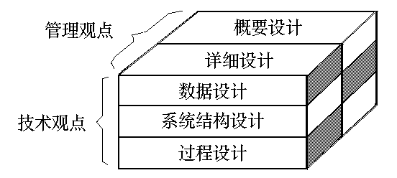
不同的角度

Slide 5
1 软件设计的任务
为实现软件需求分析所规定的功能性能，采用设计方法确定软件的设计方案。
过程包括：数据/类设计、体系结构设计、接口设计、部件级设计。
从工程管理的角度来看，软件设计分两步完成；分为概要设计和详细设计两个阶段。
首先做总体设计，将软件需求转化为数据结构和软件的系统结构。然后是详细设计，通过对结构表示进行细化，得到软件详细的数据结构和算法。

Slide 6
2 软件设计的目标
McGlanghlin给出在将需求转换为设计时判断设计好坏的三条特征：
▪ 设计必须实现分析模型中描述的所有显式需求，必须满足用户希望的所有隐式需求。
▪ 设计必须是可读、可理解的，使得将来易于编程、易于测试、易于维护。
▪ 设计应从实现角度出发，给出与数据、功能、行为相关的软件全貌。
见书P₆₄

Slide 7
3 软件设计的过程
1) 制定规范
2) 体系结构和接口设计
3) 数据/类设计
4) 部件级（过程）设计
5) 编写设计文档
6) 设计评审

Slide 8
4.1软件设计工程概述
4.2软件设计原则
4.3软件体系结构设计
4.4部件级设计技术
4.5设计规约与设计评审

Slide 9
4.2 软件设计原则
抽象化与逐步求精
模块化
信息隐藏
模块独立

Slide 10
1 抽象化与逐步求精
抽象，是在软件设计的规模逐渐增大的情况下，控制复杂性的基本策略。
抽象的过程是从特殊到一般的过程，上层概念是下层概念的抽象，下层概念是上层概念的细化。

Slide 11
软件设计中主要抽象手段有：过程抽象和数据抽象。
过程抽象是指任何一个完成明确定义功能的操作都可被使用者当作单个实体看待，尽管这个操作实际上是由一系列更低级的操作来完成的。
数据抽象是指定义数据类型和施加于该类型对象的操作，并限定了对象的取值范围，只能通过这些操作修改和观察数据。

Slide 12
逐步求精
逐步求精，把问题的求解过程分解成若干步骤或阶
段，每步都比上步更精化，更接近问题的解法。
抽象使得设计者能够描述过程和数据而忽略低层的细节，而求精有助于设计者在设计过程中揭示低层的细节。

Slide 13
2 模块化
模块是数据说明、可执行语句等程序对象的集合，它是单独命名的，并且可以通过名字来访问 例如，过程、函数、子程序、宏等
  模块化把软件按照规定原则，划分为一个个较小的，
  相互独立的但又相互关联的部件，实际上是系统分解
  和抽象的过程。

Slide 14
设C(x)是描述问题x 复杂性的函数，E(x)是解决问题x 所需工作量(按时间计算)的函数。对于两个问题p1 和p2，如果
C(p1)＞C(p2) (4.1a)
那么
E(p1)＞E(p2) (4.1b)
即问题越复杂，解决问题所需要的花费更多。

Slide 15
通过对人解决问题的实验，又存在另一个有趣的规律：
C(p1＋p2)＞C(p1)＋C(p2) (4.2)
方程式(4.2)意味着p1 和p2 组合后的复杂性比单独考虑每个问题时的复杂性要大。考虑方程式(4.2)和方程式(4.1)隐含的条件，我们可以得出
E(p1＋p2) > E(p1)＋E(p2) (4.3)
不等式(4.3)表达出了一个对于模块化和软件具有十分重要意义的结论（即，模块化的论据）：将复杂问题分解成可以管理的片断会更使解决问题更加容易。

Slide 16
如果我们无限制地划分软件，开发它所需的工作量会变得小到可以忽略？！
事实上，影响软件开发的工作量的因素还有很多，例如模块接口费用等等
上述不等式只能说明，当模块的总数增加时，单独开发各个子模块的工作量之和会有所减少.

Slide 17
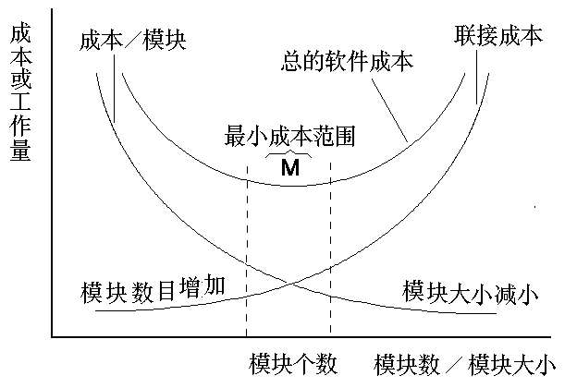
如果模块是相互独立的，当模块变得越小，每个模块花费的工作量越低；
但当模块数增加时，模块间的联系也随之增加，把这些模块联接起来的工作量也随之增加。

Slide 18
3 信息隐藏
每个模块的实现细节对于其它模块来说应该是隐蔽的.
块中所包含的信息（包括数据和过程）不允许其它不需要这些信息的模块使用.
通过信息隐蔽，则可定义和实施对模块的过程细节和局部数据结构的存取限制 .

Slide 19
4 模块独立
模块独立：模块完成独立的功能并且与其他模块的接口简单，符合信息隐蔽和信息局部化原则，模块间关联和依赖程度尽可能小 。
模块独立的重要性

Slide 20
模块的独立性可以由两项指标来衡量：内聚度与耦合度
内聚（cohesion）是一个模块内部各个元素彼此结合的紧密程度的度量。
耦合(coupling)是模块之间的相对独立性（互相连接的紧密程度）的度量。

Slide 21
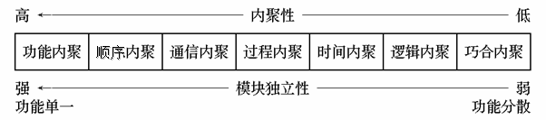
内聚
一般模块的内聚性分为七种类型

Slide 22
1) 巧合内聚（偶然内聚）：将几个模块中没有明确表现出独立功能的相同程序代码段独立出来建立的模块称为巧合内聚模块。
2) 逻辑内聚 ：指完成一组逻辑相关任务的模块，调用该模块时，由传送给模块的控制型参数来确定该模块应执行哪一种功能。
3) 时间内聚：指一个模块中的所有人物必须在同一时间段内执行。例如初始化模块和终止模块。

Slide 23
4) 过程内聚 ：指一个模块完成多个任务，这些任务必须按指定的过程（procedural）执行。
5) 通信内聚 ：指一个模块内所有处理元素都集中在某个数据结构的一块区域中。
6) 顺序内聚：指一个模块完成多个功能，这些功能又必须顺序执行。
7) 功能内聚 ：指一个模块中各个部分都是为完成一项具体功能而协同工作，紧密联系，不可分割的。

Slide 24
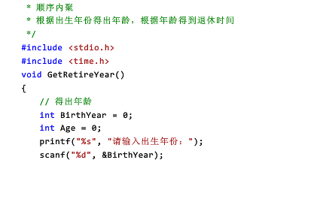

Slide 25
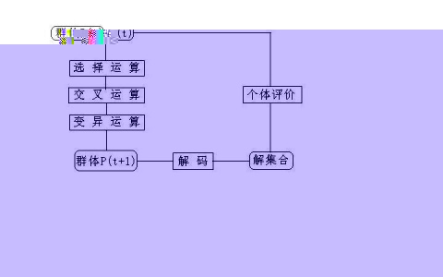
遗传算法步骤

Slide 26
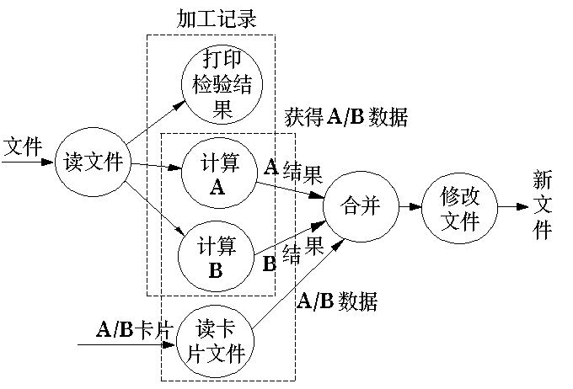
通讯内聚

Slide 27
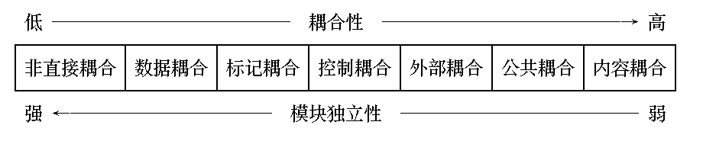
一般模块之间可能的耦合方式有七种类型

Slide 28
1) 内容耦合 ：如果一个模块直接访问另一个模块的内部数据；或者一个模块不通过正常入口转到另一模块内部；或者两个模块有一部分程序代码重迭；或者一个模块有多个入口，则两个模块之间就发生了内容耦合。
2) 公共耦合 ：若一组模块都访问同一个公共数据环境，则它们之间的耦合就称为公共耦合。公共的数据环境可以是全局数据结构、共享的通信区、内存的公共覆盖区等。
3) 外部耦合 ：指模块间通过软件之外的环境联结（如I/O将模块耦合到特定的设备、格式、通信协议上）时，称为外部耦合。

Slide 29
4)控制耦合：如果一个模块传送给另一个模块的参数中包含了控制信息，该控制信息用于控制接收模块中的执行逻辑，则称为控制耦合。
5) 标记耦合：两个模块之间通过参数表传递一个数据结构的一部分（如某一数据结构的子结构），就是标记耦合。
6) 数据耦合：两个模块之间仅通过参数表传递简单数据，则称为数据耦合。
7) 非直接耦合 ：如果两个模块之间没有直接关系，即它们中的任何一个都不依赖于另一个而能独立工作，这种耦合称为非直接耦合。

Slide 30
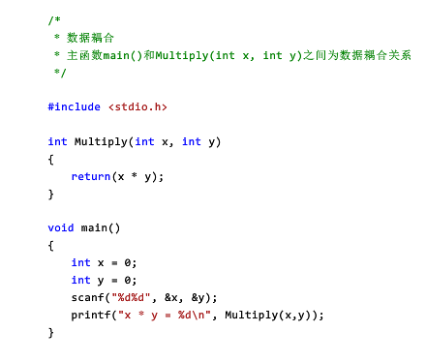

Slide 31
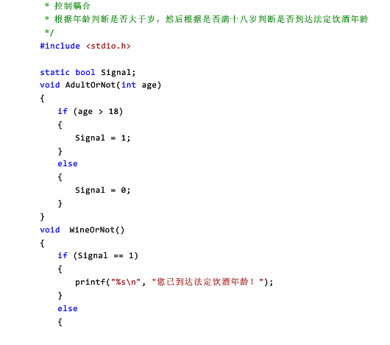

Slide 32
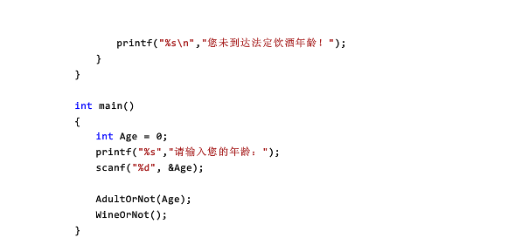

Slide 33
模块之间的连接越紧密，联系越多，耦合性就越高，而其模块独立性就越弱
一个模块内部各个元素之间的联系越紧密，则它的内聚性就越高
模块独立性比较强的模块应是高内聚低耦合的模块

Slide 34
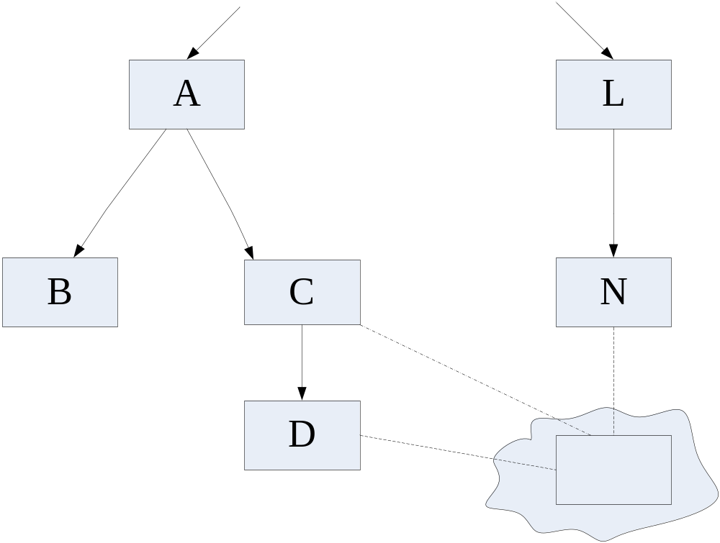
公共耦合

Slide 35
M
N
GOTO A
A:…………..
内容耦合

Slide 36
4.1软件设计工程概述
4.2软件设计原则
4.3软件体系结构设计
4.4部件级设计技术
4.5设计规约与设计评审

Slide 37
4.3 软件体系结构设计
软件体系结构关注系统的一个或多个结构，包含软
件构件、这些构件的对外可见的性质以及它们之间的
关系 。
Bass提出体系结构重要的三个关键理由：
  ①方便利益相关人员的交流
  ②有利于系统设计的前期决策
  ③可传递的系统级抽象

Slide 38
体系结构发展过程
常见的软件体系结构
  单主机结构
  C/S（Client/Server）结构
  B/S（Browser/Server）结构

Slide 39
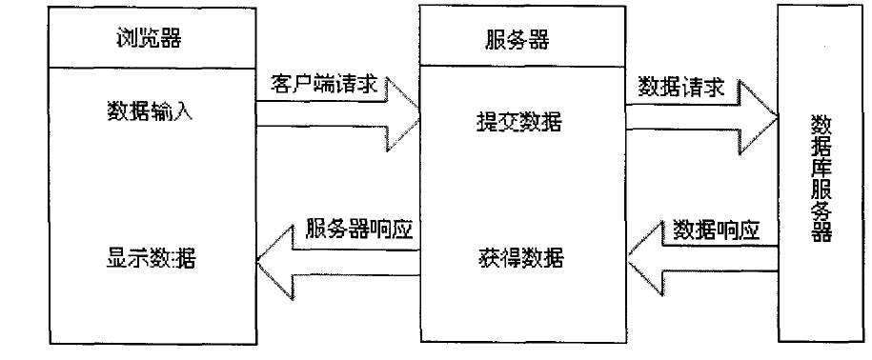
B/S模式

Slide 40
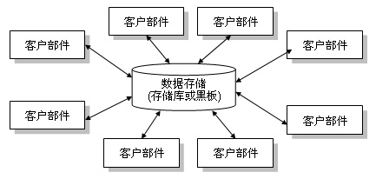
数据为中心体系结构
一些数据（比如一个文件或者数据库）保存在整个结构的中心，并且被其他部件频繁地使用、添加、删除、或者修改

Slide 41
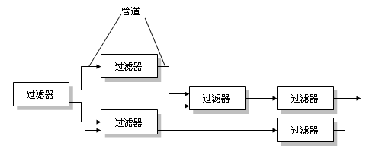
数据流风格的体系结构
这种结构适用于输入数据被一系列的计算或者处理
部件变换成输出数据。

Slide 42

调用和返回风格的体系结构
包含：主程序/子程序风格体系结构和远程过程调
用风格的体系结构。

Slide 43
面向对象风格的体系结构
系统部件封装数据和操作数据的方法。
部件之间的交互和协调通过消息来传递。

Slide 44
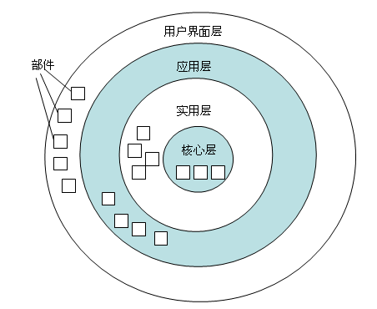
层次式风格的体系结构
在这种结构中，定义不同的层次，每层都完成了相对外层更靠近机器指令的操作。

Slide 45
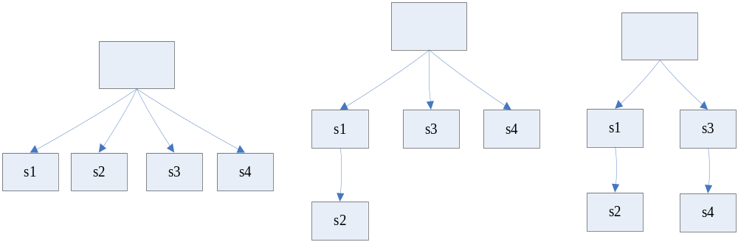
评估可选的体系结构
对于同一个软件需求，由于各种设计方法的原理不同，会导出不同的软件结构。
同一问题的不同软件结构：

Slide 46
4.1软件设计工程概述
4.2软件设计原则
4.3软件体系结构设计
4.4部件级设计技术
4.5设计规约与设计评审

Slide 47
4.4 部件级设计技术
在结构化分析和设计方法时部件往往被称为模块。
在面向对象分析和设计时部件被称为类。
在基于构件的开发方法中，部件被称为构件。

Slide 48
主要完成如下工作：
  （1）为每个部件确定采用的算法，选择某种适
  当的工具表达算法的过程，编写部件的详细过程性
  描述；
  （2）确定每一部件内部使用的数据结构；
  （3）在部件级设计结束时，应该把上述结果写入
  部件级设计说明书，并且通过复审形成正式文档，
  作为下一阶段（编码阶段）的工作依据。

Slide 49
1 结构化程序设计方法
一种较为流行的定义是：“如果一个程序的代码块仅仅通过顺序、选择和循环这三种基本控制结构进行连结，并且每个代码块只有一个入口和一个出口，则称这个程序是结构化的”。
随着面向对象和软件复用等新的软件开发方法和技术的发展，更现实、更有效的开发途径可能是自顶向下和自底向上两种方法有机的结合。

Slide 50
2 图形/表 表示法
程序流程图
N-S图
PAD图
E-R图
判定表

Slide 51
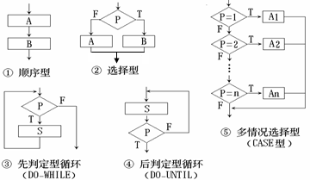
程序流程图
程序流程图独立于任何一种程序设计语言，比较直观、清晰、易于学习掌握。
流程图只能使用五种基本控制结构。

Slide 52
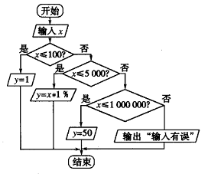
1. 程序流程图的画法
例1.到银行办理个人异地汇款（不超过100万）时；银行要收取一定的手续费．汇款额不超过100元，收取1元手续费；超过100元但不超过5000元，按汇款额的1％收取；超过5000元，一律收取50元手续费．设计算法求汇款额为x元时，银行收取的手续费y元，只画出流程图.
流程图如图所示

Slide 53
2.工序流程图的画法
例2.某公司招工需要遵循以下程序：
在招工前要明确招工事宜，如果是大学毕业的，需出
示大学毕业证及身份证，填写应聘书，直接录取；若
不是大学毕业的，需要参加考试培训，首先要填写考
生注册表，领取考生编号，明确考试科目和时间，然
后缴纳考试费用，按规定时间参加考试，领取成绩
单，如果成绩合格，被录用，并填写应聘书，成绩不
合格不予录用即落聘．
请设计一个流程图，表示这个公司招工的程序．

Slide 54
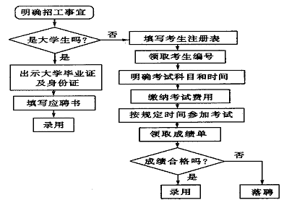
【解析】流程图如图所示：

Slide 55
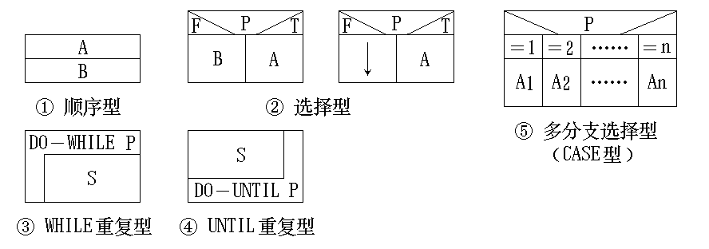
N-S图
Nassi和Shneiderman 提出了一种符合结构化程序设计原则的图形描述工具，叫做N-S图
五种基本控制结构

Slide 56
用冒泡法对１０个数由小到大排序。排序的N-S图如图所示。
输入10个数给a[1] 到 a[10]
for (j=1; j<=9;j++)
for(i=1;i<=10-j;i++)
a[i]> a[i+1]
a[i]. a[i+1]交换
输出a[1]到a[10]

Slide 57

PAD 图
PAD是Problem Analysis Diagram的缩写，由程序流程图演化而来
五种基本控制结构

Slide 58
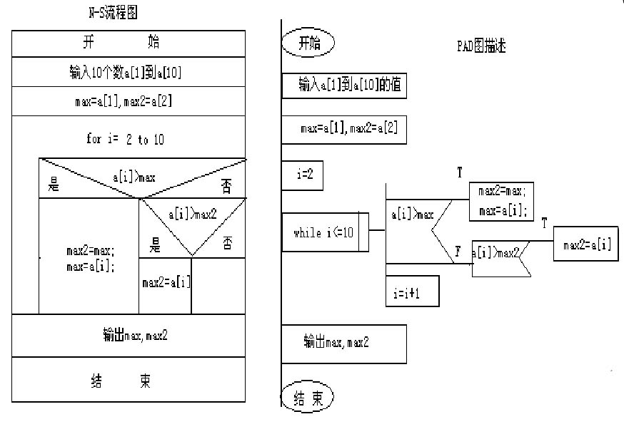
N-S和PAD实例:在数据A(1)～A(10)中求最大数和次大数

Slide 59
判定表
当算法中包含多重嵌套的条件选择时，用程序流程图、N-S图或PAD都不易清楚地描述。
然而，判定表却能清晰地表达复杂的条件组合与应做动作之间的对应关系。
图4-11的例子 ，把多分支判断改为两分支判断

Slide 60
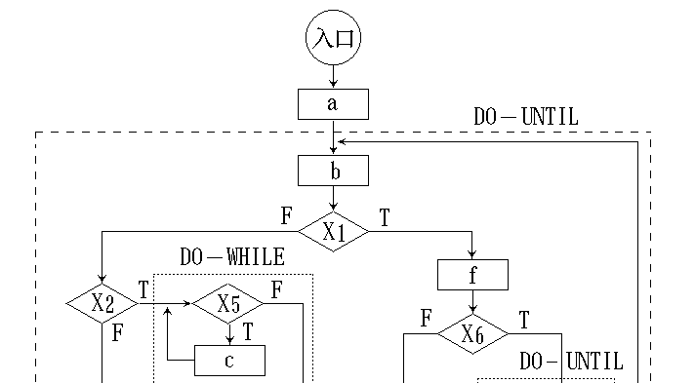
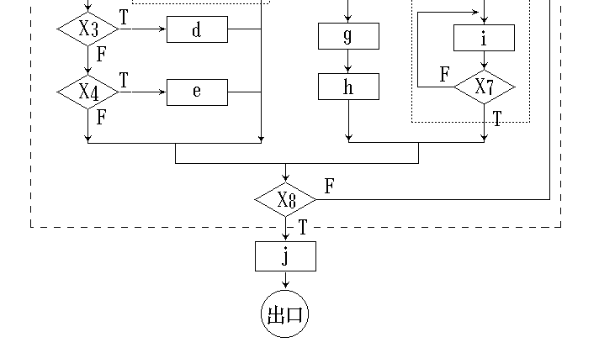
不包含多分支结构的流程图实例

Slide 61
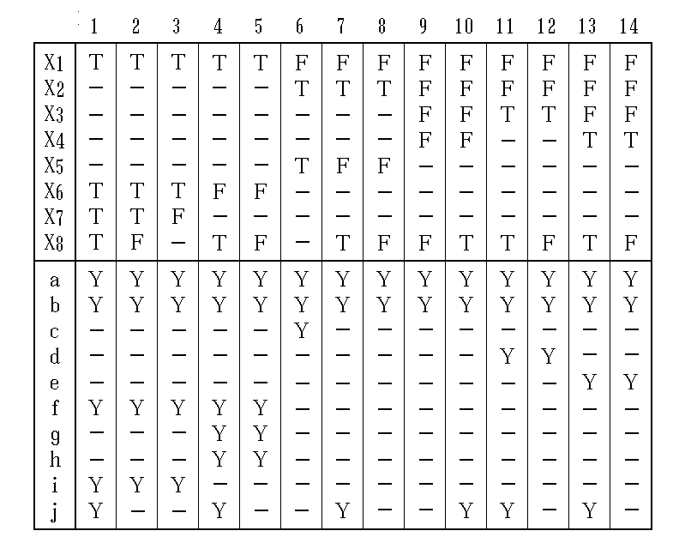
反映程序逻辑的判定表

Slide 62
判定表的优点是能够简洁，无二义性地描述所有的处理规则。
但判定表表示的是静态逻辑，是在某种条件取值组合情况下可能的结果，它不能表达加工的顺序，也不能表达循环结构

Slide 63
设计性语言PDL
PDL（Program Design Language）是一种用于描述功能部件的算法设计和处理细节的语言，称为设计性语言。
它是一种伪码。一般地，伪码的语法规则分为“外语法”和“内语法”
  外语法应当符合一般程序设计语言常用语句的语法规则；
  内语法可以用英语中一些简单的句子、短语和通用的数学符号，来描述程序应执行的功能

Slide 64
PDL的使用实例
PROCEDURE spellcheck IS 查找错拼的单词
BEGIN
split document into single words
把整个文档分离成单词
lood up words in dictionary
在字典中查这些单词
display words which are not in dictionary
显示字典中查不到的单词
create a new dictionary 造一新字典
END spellcheck

Slide 65
实体-联系图（Entity -Relationship Approach)
实体型——用矩形表示，矩形框内写明实体名
属性——用椭圆表示，并用无向边将其与相应的实体连接起来
联系——用菱形表示，菱形内写明联系名，并用无向边将其与有关的实体连接起来。同时，在无向边旁边标上联系的类型（1：1，1：n, m:n)
例题：设某单位销售产品所需管理的信息有：订单号，客户号，客户名称，客户地址，产品名、产品价格、订购数量、订购日期。一个客户可以有多个订单。一个订单可以有多种产品。
（1）请给出销售信息的E—R模型
（2）将E—R模型转换为关系模型

Slide 66
客户名
订购日期
订单号
1
m
1
n
客户号
客户
有
订购
产品
订单
客户地址
订购数量
销售信息的E—R模型

Slide 67
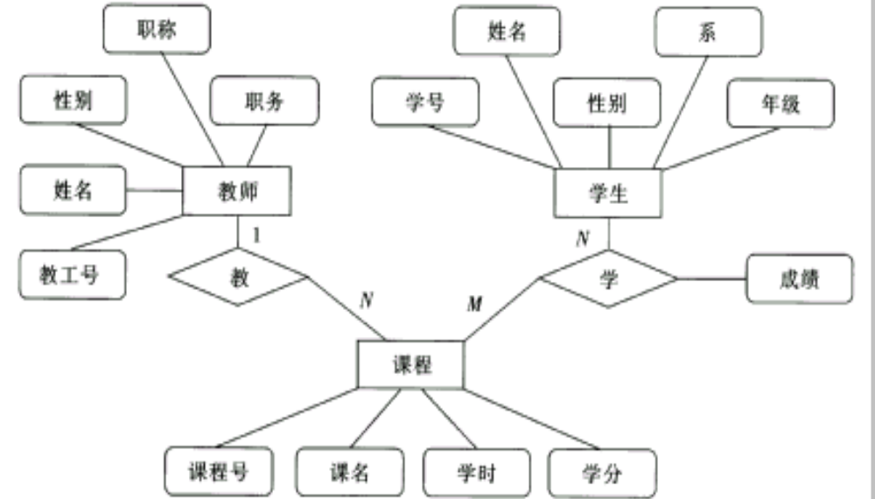

Slide 68
4.1 软件设计工程概述
4.2 软件设计原则
4.3 软件体系结构设计
4.4 部件级设计技术
4.5 设计规约与设计评审

Slide 69
1 设计规约
Ⅰ. 工作范围 | A. 系统目标
 | B. 运行环境
 | C. 主要软件需求
 | D. 设计约束∕限制
Ⅱ. 体系结构设计 | A. 数据流与控制流复审
 | B. 导出的程序结构
 | C. 功能与程序交叉索引
Ⅲ. 数据设计 | A. 数据对象与形成的数据结构
 | B. 文件和数据库结构 ⅰ文件的逻辑结构 ⅱ 文件逻辑记录描述 ⅲ 访问方式
 | C. 全局数据
 | D. 文件∕数据与程序交叉索引
Ⅳ. 接口设计 | A. 人机界面规格说明
 | B. 人机界面设计规则
 | C. 外部接口设计 ⅰ外部数据接口 ⅱ 外部系统或设备接口
 | D. 内部接口设计规则

Slide 70
Ⅴ.各部件的过程设计 | A. 处理与算法描述
 | B. 接口描述
 | C. 设计语言(或其它)描述
 | D. 使用的部件
 | E. 内部程序逻辑描述
 | F. 注释∕约束∕限制
Ⅵ. 运行设计 | A. 运行部件组合
 | B. 运行控制规则
 | C. 运行时间安排
Ⅶ. 出错处理设计 | A. 出错处理信息
 | B. 出错处理对策 ⅰ设置后备 ⅱ 性能降级 ⅲ 恢复和再启动
Ⅷ. 安全保密设计
Ⅸ. 需求∕设计交叉索引
Ⅹ. 测试部分 | A. 测试方针
 | B. 集成策略
 | C. 特殊考虑
Ⅺ. 特殊注解
Ⅻ. 附录

Slide 71
2 设计评审
内容主要包括：
1．可追溯性：即分析该软件的系统结构、子系统结构，确认该软
件设计是否覆盖了所有已确定的软件需求，软件每一成分是否可追溯到某一项需求。
2．接口：即分析软件各部分之间的联系，确认该软件的内部接口
与外部接口是否已经明确定义。部件是否满足高内聚和低耦合的要求。部件作用范围是否在其控制范围之内。
3．风险：即确认该软件设计在现有技术条件下和预算范围内是否
能按时实现。
4．实用性：即确认该软件设计对于需求的解决方案是否实用。

Slide 72
设计评审的内容（续）
5．技术清晰度：即确认该软件设计是否以一种易于翻译成代码的形式表达。
6．可维护性：从软件维护的角度出发，确认该软件设计是否考虑了方便未来的维护。
7．质量：即确认该软件设计是否表现出良好的质量特征。
8．各种选择方案：看是否考虑过其它方案，比较各种选择方案的标准是什么。
9．限制：评估对该软件的限制是否现实，是否与需求一致。
10．其它具体问题：对于文档、可测试性、设计过程等等进行评估。

Slide 73
设计评审的方式
评审分正式评审和非正式评审两种。
正式评审除软件开发人员外，还邀请用户代表和领域专家参加，通常采用答辩形式。
非正式评审多少有些同行切磋的性质，不拘泥于时间和形式 。

